Slide 1
Možnosti diagnostiky kardiotoxicity v praxi
XXIII. konference České asociace srdečního selhání,
27. listopadu 2018, Galerie Petrof, Hradec Králové
Radek Pudil 1.interní kardioangiologická klinika
LF UK a FN Hradec Králové

Slide 2
Význam kardiotoxicity
KV onemocnění a malignity jsou 2 nejčastější příčiny úmrtí ve vyspělém světě
pravděpodobnost onemocnění malignitou: muži 43%, ženy 38%
terapie onkologických onemocnění se významně zlepšila, výsledek může být limitován nežádoucími účinky protinádorové terapie
roste počet pacientů, kteří mají KV onemocnění a musí podstoupit onkologickou terapii
Kardiotoxicita je jednou z nejčastějších příčin úmrtí vyléčeného onkologického pacienta
Siegel RL et al. Cancer statistics, 2015. CA Cancer J Clin 2015;65:5–29.
Pudil R. Cardiac Failure Review .DOI: 10.15420/usc.2017:16:1.

Slide 3
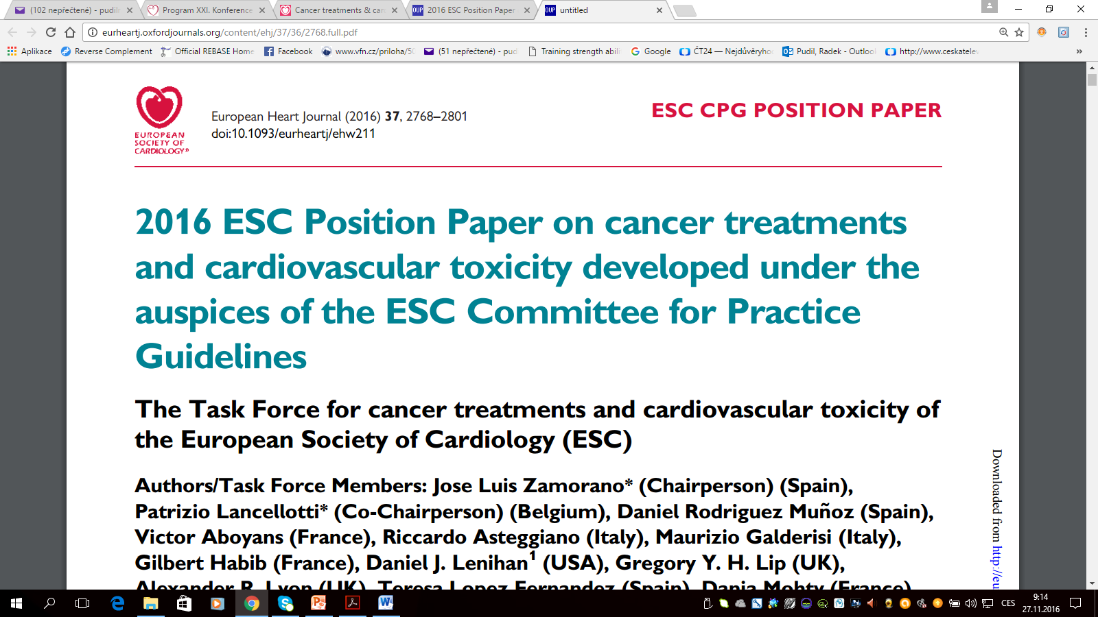
Kardiotoxicita protinádorové léčby
European Heart Journal (2016) 37, 2768–2801
Cor et Vasa 59 (2017) e181–e195.

Slide 4
Incidence KV toxicity
European Heart Journal (2016) 37, 2768–2801
Cor et Vasa 59 (2017) e181–e195.

Slide 5
Kardiovaskulární toxicita chemoterapeutik
Srdeční selhání | antracykliny/antrachinolony, cyklofosmamid, antimetabolity, antimikrotubulární látky, monoklonální protiklátky, inhibitory thyrozinkináz a proteáz
Postižení koronárních tepen | antimetabolity (fluorouracil), inhibitotory VEGF, cisplatina, radioterapie
Postižení chlopní | radioterapie
Arytmie | většina chemoterapeutik
Trombembolismus | antracykliny, taxany, cisplatina, VEGF inhibitory, tamoxifen
Periferní tepny/CMP | nilotinib, ponatinib, TKIs, L-asparagináza, cisplatina, methotrexat, 5-FU a paclitaxel
Hypertenze | bevacizumab, cisplatina, sunitinib, sorafenib
Plicní hypertenze | dasatinib, cyklophosfamid, alkylující látky
Peri/myokarditis | anthracykliny, cyklophosfamid, cytarabin a bleomycin),

Slide 6
Srdeční selhání v důsledku chemoterapie
cancer therapeutics-related cardiac dysfunction (CTRCD)
Definice
je definována jako pokles LVEF ≥ 10% pod hranice normy (2D, Simpsonova metoda, 3D,)
nutná konfirmace za 2-3 týdny
globální longitudinální strain (GLS) pokles ≥ 15% predikuje pokles EF (nutná validace)
Podle klinických příznaků
symptomatická, asymptomatická dysfunkce
Podle doby vzniku
akutní, intermediální, pozdní
Podle reverzibility
reverzibilní, ireverzibilní

Slide 7
Diagnostika kardiotoxicity v praxi
CAVE! V době klinické manifestace došlo již k plnému rozvoji morfologických i funkčních změn!
Základní cíl:
včasná diagnostika s možností prevence rozvoje a zahájení včasné terapie projevů
Základní kroky:
identifikace osob ve zvýšeném riziku kardiotoxicity
včasná diagnostika projevů kardiotoxicity

Slide 8
Pacienti se zvýšeným rizikem kardiotoxicity
Současné onemocnění myokardu | Demografické a ostatní faktory
srdeční selhání (HFrEF, HFpEF) asymptomatická dysfunkce LK (LVEF < 50%, ↑ NP) ICHS chlopenní vada arteriální hypertenze s hypertrofií LK kardiomyopatie (hypertrofická, dilatační, restriktivní) sarkoidóza srdce významné arytmie (FiS, VT) | věk (pod 18 let a nad 50 let pro trastuzumab, nad 65 let pro antracykliny) pozitivní rodinná anamnéza arteriální hypertenze diabetes mellitus hypercholesterolémie
Předchozí onkoterapie | Ostatní rizikové faktory
předchozí terapie antracykliny iradiace | kouření alkohol obezita sedavý způsob života
European Heart Journal (2016) 37, 2768–2801
Cor et Vasa 59 (2017) e181–e195.

Slide 9
Strategie detekce dysfunkce LK (antracykliny, HER-2 terapie, inhibitory VEGF)
Před zahájením léčby
stratifikace rizika
echokardiografie
Echokardiografie v průběhu léčby
low-risc: po dosažení 200mg/m2 doxorubicinu (nebo ekvivalentu) nebo 4 cyklech HER2 terapie
high-risc: častěji (role kardiomarkerů)
Po ukončení léčby
po dosažení 300mg/m2 doxorubicinu nebo ti, u kterých vznikla dysfunkce: za 1 a 5 let po ukončení terapie

Slide 10
Diagnostika kardiotoxicity v praxi
Diagnostické modality:
klinické symptomy (obvykle pozdě)
echokardiografie (časně)
elektrokardiogram (malá senzitivita a specifita)
biomarkery (velmi časně)
radiologie (CT, MR, SPECT)
endomyokardiální biopsie

Slide 11
Echokardiografie v diagnostice kardiotoxicity
Annals of Oncology 23 (Supplement 7): vii155–vii166, 2012
EuropeanHeart Journal – CardiovascularImaging (2014) 15, 1063–1093

Slide 12
Echokardiografie
Výhody
neinvazívní, absence nežádoucích účinků
hodnocení systolické i diastolické funkce
nové citlivější metody (strain imaging)
Nevýhody
preload dependence u řady parametrů
↑ interindividuální variabilita
Reportujeme:
funkce levé komory
LVEF podle Simpsona (2D bi-plane (A4C, A2C)
s′, MAPSE nebo GLS
funkce pravé komory:
TAPSE, s′, FAC

Slide 13
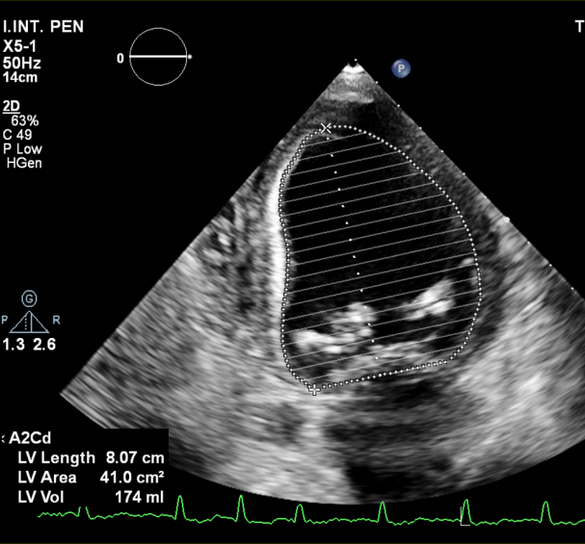
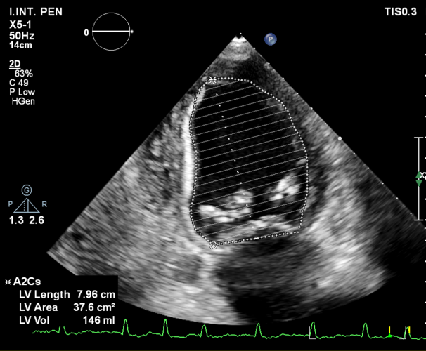
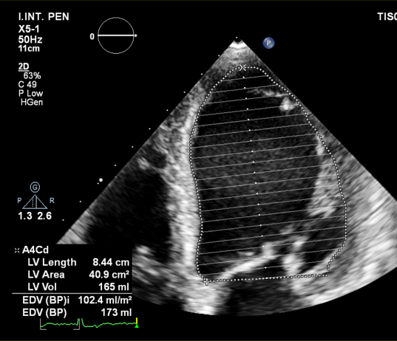
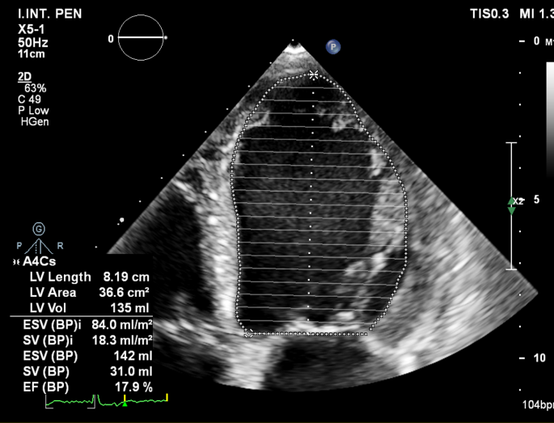
Funkce levé komory
LVEF podle Simpsona - 2D bi-plane (A4C, A2C, norma: LVEF ≥ 55)

Slide 14
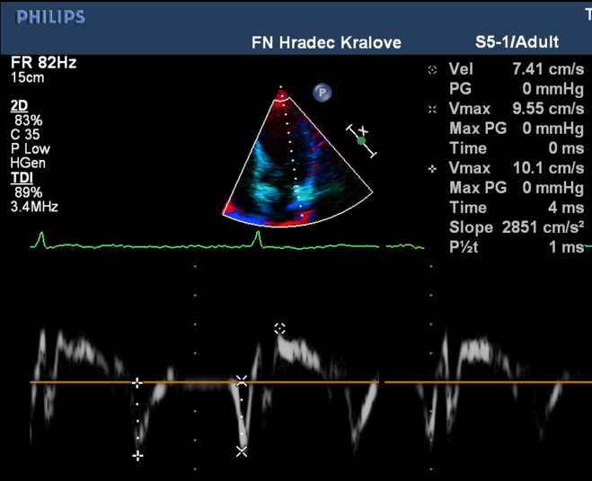
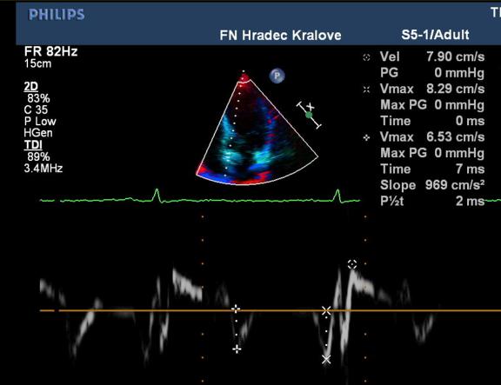
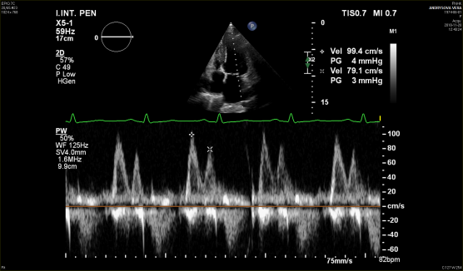
Funkce levé komory
PW – TDI: systolická funkce LK:
vlna s′
norma Ø > 8 cm/s
PW-TDI: diastolická funkce LK:
poměr E/A (norma > 0,8 a 1)
E/e′ (norma: < 14 (10))

Slide 15
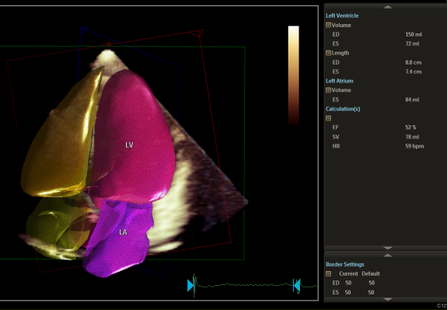
Funkce levé komory
Globální longitudinální strain (GLS):
norma > 20%
3D rekonstrukce (heart model):
3D EDV index (ml/m²)
< 80 (M), < 72 (Ž)
3D ESV index (ml/m²)
< 33 (M), < 29 (Ž)
3D LVEF (%)
> 54 (M), > 57 (Ž)

Slide 16
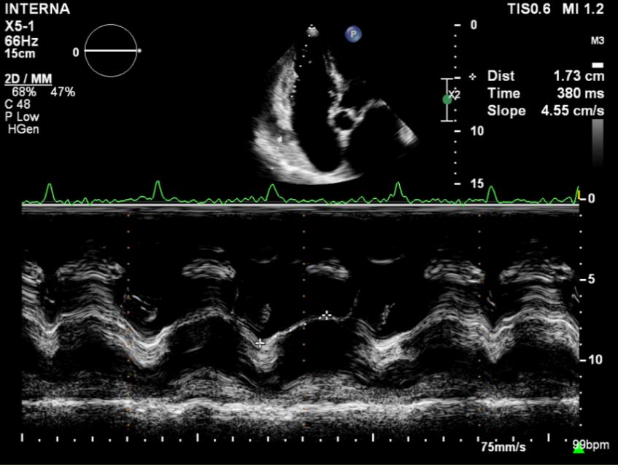
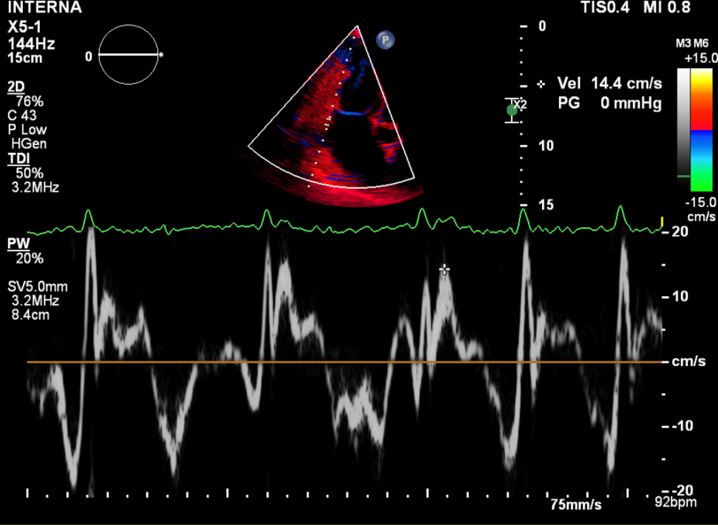
Systolická funkce pravé komory
Velikost pravé komory (A4C):
RD1 < 41mm
RD2 < 35mm
RD3 < 85mm
Systolická funkce pravé komory:
TAPSE (17 - 20mm)
PW-TDI: S´ > 9,5cm/s
FAC: FAC = (RVAd − RVAs)/RVAd RV FAC <35%

Slide 17
Systolická funkce pravé komory
Systolická funkce pravé komory:
FAC: FAC = (RVAd − RVAs)/RVAd RV FAC patologie: < 35%

Slide 18
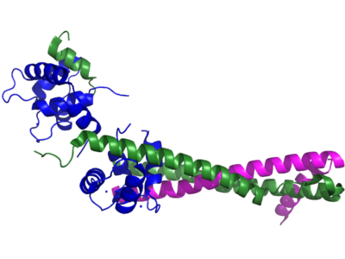
Srdeční troponiny
v diagnostice kardiotoxicity

Slide 19
Troponin I a vysokodávková terapie
204 pac., HDC terapie antracykliny
troponin I: stanoven před, za 12, 24, 36 a 72h po infuzi
LVEF hodnocena echokardiograficky
Cardinale D et al. J Am Coll Cardiol 2000;36:517–22.

Slide 20
Role troponinu v detekci časných fází projevů kardiotoxicity
703 pacientů léčených vysokodávkovanou chemoterapií
troponin I stanoven před zahájením a 1 měsíc po zahájení terapie
Cardinale D et al. Circulation 2004, 109: 2749-54.

Slide 21
Troponin – identifikace rizika a prevence
473 pacientů léčených antracykliny
stanoveny hladiny TnI (před, za 12, 24, 36 a 72h po infuzi)
v případě zvýšené hladiny randomizace k intervenci ACEi
Cardinale D et al. Circulation. 2006;114:2474-2481.

Slide 22
Jsou kardiomarkery schopné detekovat kardiotoxicitu i u typu II?
251 pacientů léčených trastuzumabem
stanoveny hladiny TnI
Cardinale D et al. JCO September 1, 2010, 28 (25): 3910-3916

Slide 23
Natriuretické peptidy
v diagnostice kardiotoxicity

Slide 24
Natriuretické peptidy v detekci kardiotoxicity
78 pacientů, nízkodávková terapie antracykliny
NT-proBNP: před a 24 hod. po podání
pacienti s trvale zvýšenou hladinou vs. normální/tranzientním vzestupem
Romano et al. British Journal of Cancer (2011) 105, 1663 – 1668.

Slide 25
BNP v predikci KV mortality u pacientů s chemoterapií
333 pacientů léčených potenciálně kardiotoxickou chemoterapií
BNP a LVEF (MUGA) po dosažení 50% kumulativní dávky
→ zvýšená hladina BNP predikuje výskyt srdečního selhání i mortalitu
Skovgaard D et al. PloS One 2014 May 6;9(5):e96736

Slide 26
Porovnání kardiomarkerů v diagnostice kardiotoxicity
Yu AF, Ky B. Heart 2016;102:425–430

Slide 27
Další markery predikci a diagnostice kardiotoxicity
cytokiny (CXCL1, CCL3, GDF-15, IL 16) u pacientů s tumory prsu léčebné trastuzumabem
You JL et al. Exp Biol Med (Maywood). 2018 Feb;243(3):248-255.
NF-α, galectin-3, IL-6, troponin I, ST-2 and sFlt-1
Bulten BF et al. Cancer Chemother Pharmacol. 2015;76(5):957-67.
ST-2 v identifikaci osob ve zvýšeném riziku
Sawaya H et al. Circ Cardiovasc Imaging. 20121; 5(5):596-603.
GPBB, hFABP u pacientů s akutní myeloidní leukemií (DOX) a tumory prsu (HER-2)
Horacek J, Pudil R. Annals of Oncology 18: 2041–2047, 2007
Sedláková, Pudil et al. Kardiol Rev, 2017.

Slide 28
miRNA v predikci a diagnostice kardiotoxicity
některé miRNA mají asociaci s rozvojem srdečního selhání (miR-126-3p, miR-199a-3p, miR-423-5p, miR-34a-5p)
45 pacientek s Ca prsu léčených kombinací antra/trastuzumabu
stanoveny hladiny TnT, NT-proBNO a ST2 a výše uvedených miRNA:
hladiny Tn, NT-proBNP i sST2 korelovaly s tíží poškození
Frères et al. BMC Cancer (2018) 18:102, DOI 10.1186/s12885-018-4015-4

Slide 29
miRNA v predikci a diagnostice kardiotoxicity
Výsledky miRNA:
změny hladin ano, avšak nekorelují s poklesem LVEF ani s hladinou kardimarkerů
Frères et al. BMC Cancer (2018) 18:102, DOI 10.1186/s12885-018-4015-4

Slide 30
Multimarkerový přístup
Výhoda: ↑ senzitivita a specificita, nevýhoda: ↑ cena
Např. studie:
TnI a MPO – nejsilnější prediktory
TnI: HR: 1.38; 95% CI: 1.05 to 1.81; p = 0.020
MPO: HR: 1.34; 95% CI: 1.00 to 1.80; p = 0.048
Ky B et al. J Am Coll Cardiol 2014;63:809–16.

Slide 31
Multimodalitní přístup
Kombinace echoparametrů a kardiomarkerů
Echoparametry:
systolická funkce LK: základní (LVEF) a pokoročilé (GLS, PWTDI Mi anulu)
diastolická funkce LK (E/A, Em/Am)
Sawaya et al.: kombinace hodnot GLS a troponinu I
Sawaya E et al. Circ Cardiovasc Imaging. 2012;5:596–603.

Slide 32
Role kardiomarkerů ve stratifikaci rizika, diagnostice a terapii kardiotoxicity
Yu AF, Ky B. Heart 2016;102:425–430

Slide 33
Současný stav znalostí a možné budoucí směry
existuje řada důkazů o schopnosti některých kardiomarkerů detekovat velmi časná stadia kardiotoxicity (Tn, NP)
řada z nich má schopnost predikovat (iniciální stratifikace rizika/predikce srdečního selhání/mortality)
pro zvýšení zvýšení senzitivity a specificity -multimarkerový a miltimodalitní přístup
Avšak:
absence stanovení cutt-off hodnot
absence validovaného univerzálního schématu jejich stanovení
Možný budoucí vývoj:
prospektivní a randomizované studie na větších souborech pacientů

Slide 34
…děkuji za pozornost
Kardiotoxicita a její detekce
esenciální je včasná diagnostika
role echokardiografie
role kardiomarkerů
význam:
inciciální stratifikace
včasná diagnostika a zahájení terapie
Hlavní cíl: zlepšení mortality i morbidity pacientů včetně kvality jejich života

